Slide 1

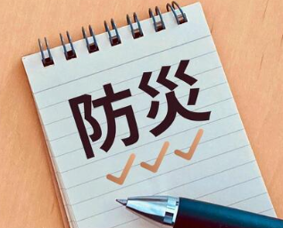
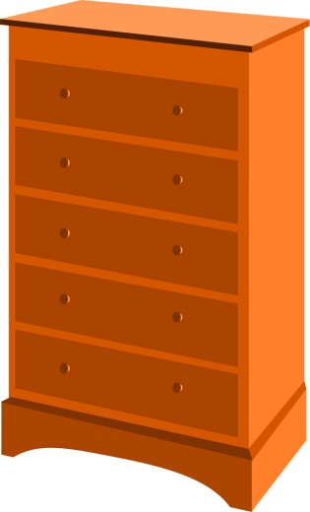
令和８年度版
住宅内の家具を無料で固定します！
～大地震に備え、家具の転倒を防止しましょう～
町では、自力で家具転倒防止器具を取り付けるのが困難な皆様を対象に、地震対策の一環として住宅内の家具を無料で固定する制度を実施しています。安心な住まいづくりの第一歩として、お気軽にご利用ください。
対象となる世帯
次に挙げる方のみで構成される世帯です。
①満６５歳以上の方
②身体障害者手帳、療育手帳、精神保健手帳
のいずれかの交付を受けている方
③上記の①、②に準ずる方（要介護認定を受け
ている方、１８歳未満の方など）
制度の内容
住宅内の家具を３つまで、無料で固定します。作業は、町が委託契約をしている業者が行います。なお、事業の利用は１世帯１回限りです。
実施日は、調整の上、業者より連絡致します。
申込について
申込書（要押印）に必要事項を記入の上、対象要件が確認できる書類（各種手帳の写しなど）と地図を添えて、役場生活環境課までお申し込みください。郵送でも可能です。
近年発生している大規模地震の負傷者のうち、約４割は家具の転倒等によるものでした。
募集期間
令和８年６月１日（月）～令和８年６月３０日（火）まで
※予算に達し次第、受付を締め切ります。
連絡先：〒５１５－０３３２ 明和町大字馬之上９４５番地
明和町役場 生活環境課 ＴＥＬ：５２－７１１７ ＦＡＸ：５２－７１３３

